Slide 1

Notes:
В Москве есть родники, к которым люди приходят на прогулке или по привычному маршруту. Но понять, что происходит у конкретного источника сейчас, бывает непросто. «Московский родник» соединяет открытые городские данные и наблюдения посетителей. На одной карте собраны двести пятьдесят восемь родников Москвы.
Озвучка: presentations/moskovsky-rodnik/audio/voiceover/slide-01.wav
Источник данных: Снимок открытого набора data.mos.ru № 2454 от 17.04.2026, сохранённый в репозитории.
Изображение слайда: presentations/moskovsky-rodnik/slides/slide-01.png. Промпт и ограничения: presentations/moskovsky-rodnik/presentation.json.
Растровый слайд, созданный Gemini. На слайдах 3 и 4 интерфейс вставлен из настоящих снимков приложения. Пилот и обработка противоречий относятся к следующим шагам проекта.

Slide 2
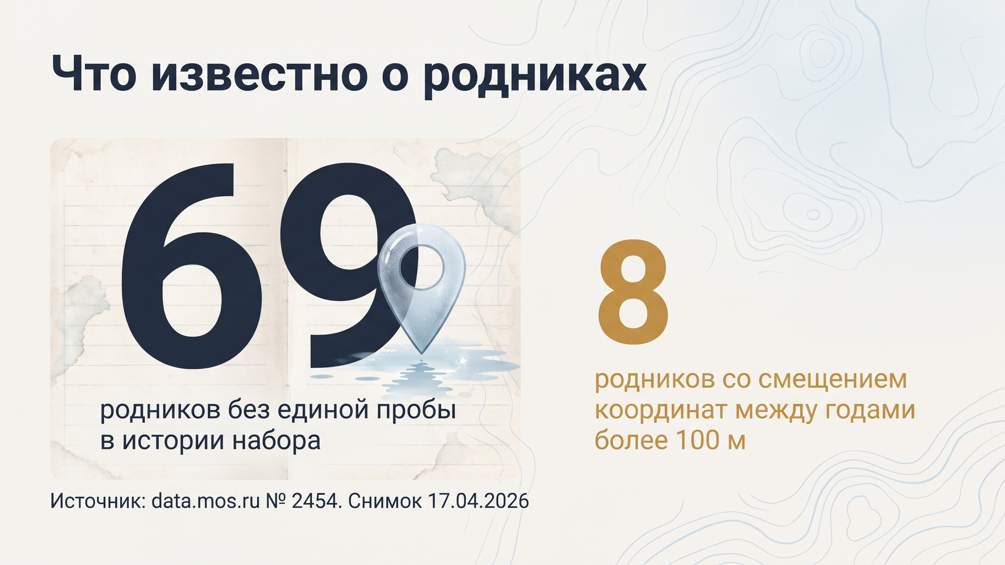
Notes:
В сохранённом снимке открытой базы у шестидесяти девяти родников нет ни одной пробы за всю доступную историю. У восьми координаты в разные годы расходятся больше чем на сто метров. При этом анализ воды не рассказывает, открыт ли подход и течёт ли источник сегодня. Для этого нужны наблюдения на месте.
Озвучка: presentations/moskovsky-rodnik/audio/voiceover/slide-02.wav
Источник данных: Снимок открытого набора data.mos.ru № 2454 от 17.04.2026, сохранённый в репозитории.
Изображение слайда: presentations/moskovsky-rodnik/slides/slide-02.png. Промпт и ограничения: presentations/moskovsky-rodnik/presentation.json.
Растровый слайд, созданный Gemini. На слайдах 3 и 4 интерфейс вставлен из настоящих снимков приложения. Пилот и обработка противоречий относятся к следующим шагам проекта.

Slide 3
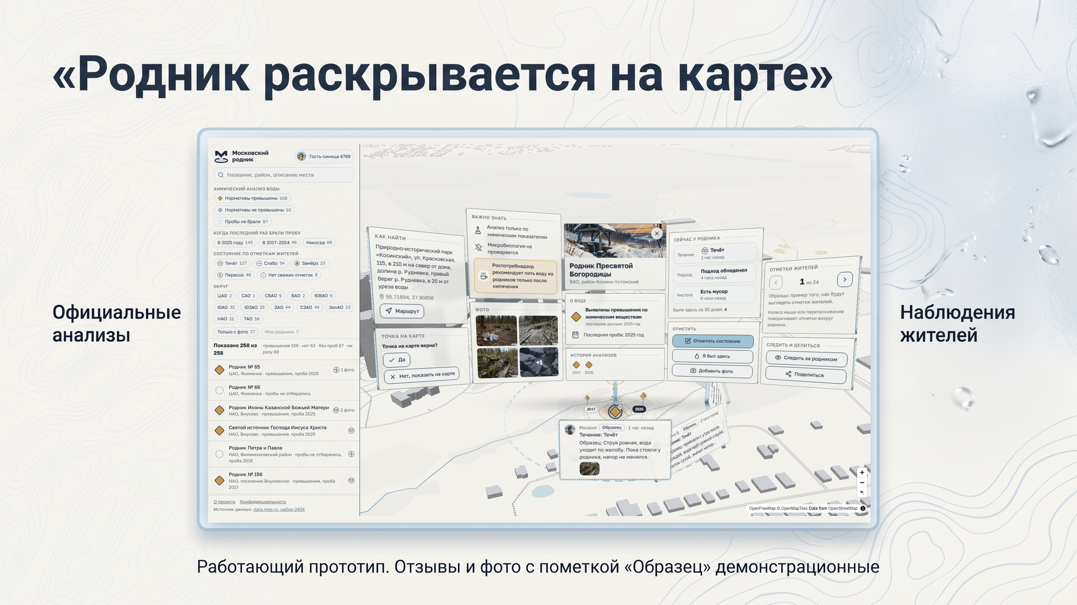
Notes:
При выборе родника прямо над маркером раскрывается объёмная карточка. Здесь видны результаты химических анализов, год исследования и история. Рядом находятся отметки о состоянии и фотографии. При отдалении карты конструкция складывается. Интерфейс уже работает, а демонстрационные отзывы и изображения явно подписаны как образцы.
Озвучка: presentations/moskovsky-rodnik/audio/voiceover/slide-03.wav
Источник данных: Снимок открытого набора data.mos.ru № 2454 от 17.04.2026, сохранённый в репозитории.
Изображение слайда: presentations/moskovsky-rodnik/slides/slide-03.png. Промпт и ограничения: presentations/moskovsky-rodnik/presentation.json.
Растровый слайд, созданный Gemini. На слайдах 3 и 4 интерфейс вставлен из настоящих снимков приложения. Пилот и обработка противоречий относятся к следующим шагам проекта.

Slide 4
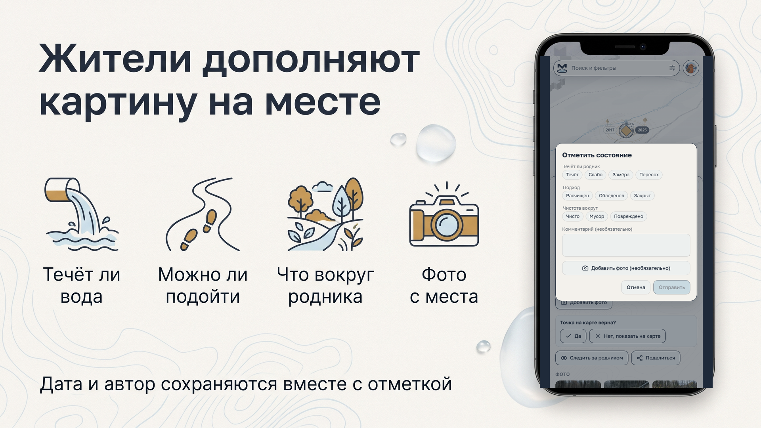
Notes:
Посетитель может отметить, течёт ли вода, доступен ли подход и что происходит вокруг родника. К отметке можно прикрепить фотографию и комментарий. Дата и автор сохраняются вместе с наблюдением. Вход не требует отдельной регистрации, поэтому поделиться увиденным можно прямо во время прогулки.
Озвучка: presentations/moskovsky-rodnik/audio/voiceover/slide-04.wav
Источник данных: Снимок открытого набора data.mos.ru № 2454 от 17.04.2026, сохранённый в репозитории.
Изображение слайда: presentations/moskovsky-rodnik/slides/slide-04.png. Промпт и ограничения: presentations/moskovsky-rodnik/presentation.json.
Растровый слайд, созданный Gemini. На слайдах 3 и 4 интерфейс вставлен из настоящих снимков приложения. Пилот и обработка противоречий относятся к следующим шагам проекта.

Slide 5

Notes:
Официальный анализ и впечатление посетителя отвечают на разные вопросы. Поэтому приложение показывает их раздельно и сохраняет давность данных. В открытом наборе есть химические показатели, но нет микробиологических. Наблюдения не заменяют исследование воды. Образцы помечены явно и не входят в статистику реального участия жителей.
Озвучка: presentations/moskovsky-rodnik/audio/voiceover/slide-05.wav
Источник данных: Снимок открытого набора data.mos.ru № 2454 от 17.04.2026, сохранённый в репозитории.
Изображение слайда: presentations/moskovsky-rodnik/slides/slide-05.png. Промпт и ограничения: presentations/moskovsky-rodnik/presentation.json.
Растровый слайд, созданный Gemini. На слайдах 3 и 4 интерфейс вставлен из настоящих снимков приложения. Пилот и обработка противоречий относятся к следующим шагам проекта.

Slide 6
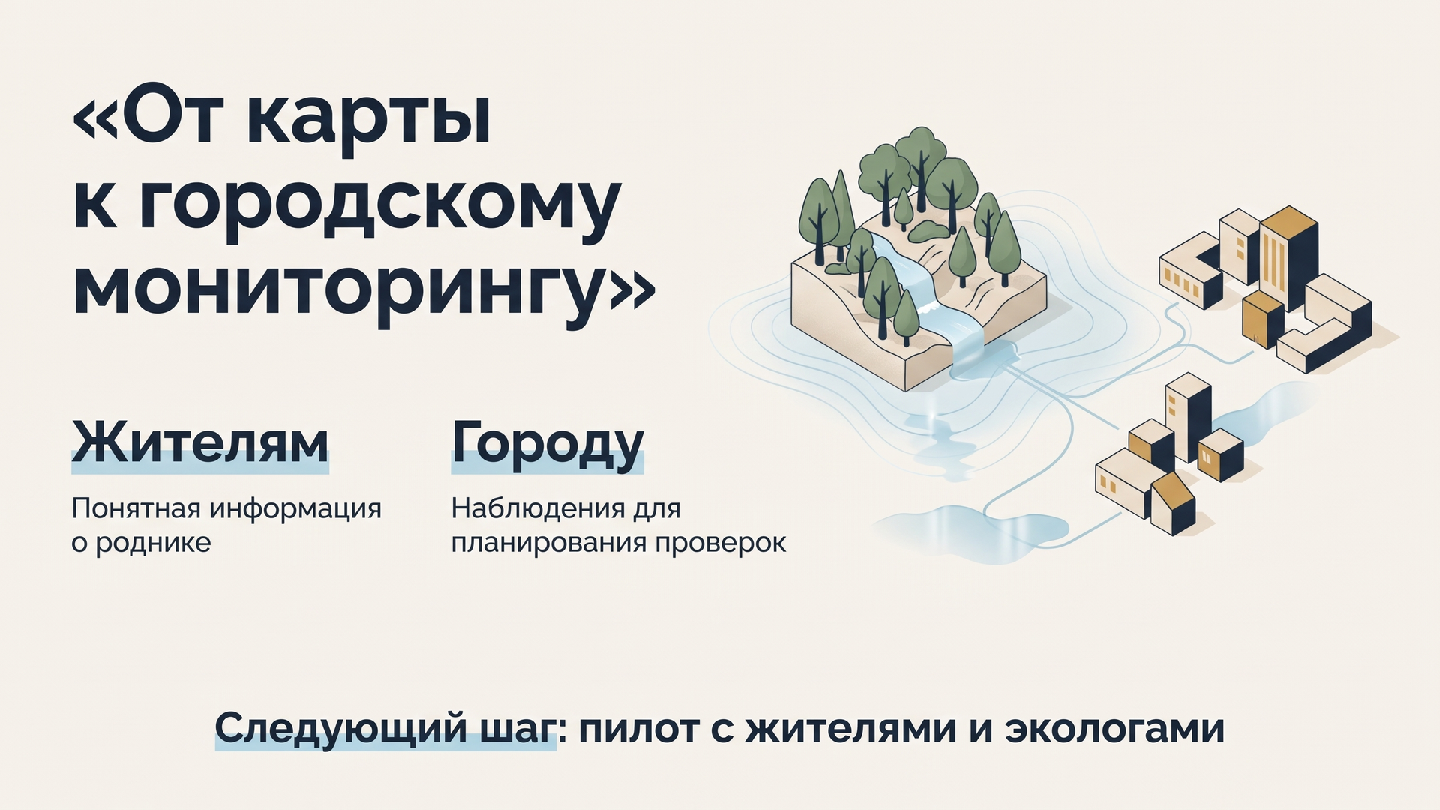
Notes:
Жители получают понятную информацию о знакомом роднике. Для городских специалистов накопленные наблюдения могут стать дополнительным материалом при планировании проверок. Следующий шаг проекта — пилот с жителями и экологами: собрать реальные сообщения, улучшить работу с противоречиями и проверить полезность этих сигналов. Рабочий прототип для такого пилота уже подготовлен.
Озвучка: presentations/moskovsky-rodnik/audio/voiceover/slide-06.wav
Источник данных: Снимок открытого набора data.mos.ru № 2454 от 17.04.2026, сохранённый в репозитории.
Изображение слайда: presentations/moskovsky-rodnik/slides/slide-06.png. Промпт и ограничения: presentations/moskovsky-rodnik/presentation.json.
Растровый слайд, созданный Gemini. На слайдах 3 и 4 интерфейс вставлен из настоящих снимков приложения. Пилот и обработка противоречий относятся к следующим шагам проекта.

